Slide 1
第 四 章 模拟调制系统
通信工程学院ISN
刘龙伟
二零一六年

Slide 2
内容提要
4.1 概述
4.2 幅度调制（线性调制）的原理
4.3 线性调制系统的抗噪声性能
4.4 非线性调制（角调制）的原理
4.5 调频系统的抗噪声性能
4.6 各种模拟调制系统的性能比较
4.7 频分复用(FDM)
作业：1、2、5、6、7、8、11、12、13、14、17

Slide 3
几个公式：

Slide 4
概述
1. 调制目的
便于信号的传输：
实现信道的多路复用
改善系统抗噪声性能
实现带宽与信噪比的互换
2. 调制定义
按基带信号的变化规律去改变高频载波某些参数的过程 。
3. 调制分类
幅度调制（属线性调制）：AM、DSB、SSB、VSB
角度调制（非线性调制）：FM、PM

Slide 5
概述
调制信号：模拟信号
载波：连续正弦波
已调信号：

Slide 6
4.1幅度调制原理

Slide 7
幅度调制(线性调制)是用调制信号去控制高频载波的振幅，使其按调制信号的规律而变化的过程。
分类：
调幅（AM）
抑制载波双边带调幅（DSB-SC）
单边带调制（SSB）
残留边带调制（VSB）

Slide 8
一、幅度调制一般模型
在波形上，它的幅度随基带信号规律而变化；
在频谱结构上，它的频谱完全是基带信号频谱结构在频域内的简单搬移。
由于这种搬移是线性的，因此幅度调制通常又称为线性调制。
适当选择滤波器的特性H(ω)，便可以得到各种幅度调制信号。

Slide 9
二、调幅(AM)
调制信号m(t)先叠加直流A₀后再与载波相乘，就可形成调幅(AM)信号：

Slide 10
AM信号的波形和频谱
基带信号
载波分量
上边带
上边带

Slide 11
AM信号的特性
当满足A₀≥|m(t)|_{max}时AM信号的包络与调制信号成正比，用包络检波的方法很容易恢复出原始的调制信号，否则，将会出现过调幅现象而产生包络失真。这时可采用同步检波器。
AM信号的频谱S_{AM}(ω)由载频分量和上、下两个边带组成，上边带的频谱结构与原调制信号的频谱结构相同，下边带是上边带的镜像。AM信号是带有载波的双边带信号，它的带宽是基带信号带宽f_{H}的两倍，即B_{AM}=2f_{H}。
边带功率
载波功率

Slide 12
例题
设 ，满量调幅（100%），则
可以看出载波虽然不携带有用信息，但占据大部分功率，最少占去2/3功率。所以AM信号的功率利用率比较低。

Slide 13
AM信号的解调
包络检波
条件：
特点：实现简单，无需载波同步，输出幅度大。

Slide 14
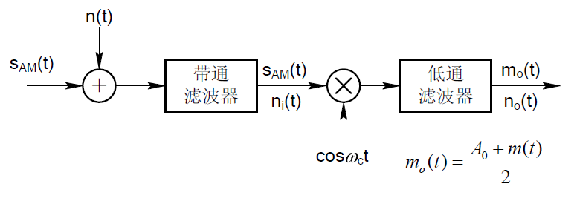
AM信号的相干解调
由于相干解调需要相干载波，而载波恢复会存在相位误差，导致输出信号幅度减小：

Slide 15
三、抑制载波双边带调制（DSB）
在AM信号中，载波分量并不携带信息， 信息完全由边带传送。
如果将载波抑制，只需直流A₀去掉， 即可输出抑制载波双边带信号，简称双边带信号（DSB）。
其时域和频域表示式分别为
s_{DSB}(t)=m(t)cosω_{c}t
S_{DSB}(ω)= ［M(ω+ω_{c})+M(ω-ω_{c})］
其波形和频谱如图 4 - 4 所示。

Slide 16
DSB信号的波形和频谱
DSB信号的包络不再与调制信号的变化规律一致，因而不能采用简单的包络检波来恢复调制信号，需采用相干解调(同步检波)。
DSB信号虽然节省了载波功率，功率利用率提高了，但它的频带宽度仍是调制信号带宽的两倍，与AM信号带宽相同。
DSB信号的上、下两个边带是完全对称的。

Slide 17
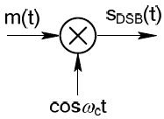

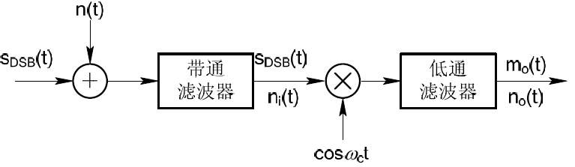
DSB信号的调制与解调
调制
相干解调

Slide 18
四、单边带调制(SSB)
DSB信号包含有两个边带，即上、下边带。
由于这两个边带包含的信息相同，因而，从信息传输的角度来考虑，传输一个边带就够了。
这种只传输一个边带的通信方式称为单边带通信。
单边带信号的产生方法通常有滤波法和相移法。
1. 用滤波法形成单边带信号
产生SSB信号最直观的方法是让双边带信号通过一个边带滤波器，保留所需要的一个边带，滤除不要的边带。

Slide 19
形成SSB信号的滤波特性
要求单边带滤波器在f_{c}附近具有陡峭的截止特性，使滤波器的设计和制作很困难。

Slide 20
SSB信号的频谱
特点：
SSB信号不含载波分量，带宽为AM、DSB信号频谱的一半。
解调只能采用相干解调。

Slide 21
相移法形成SSB信号
2. 用相移法形成单边带信号
单频调制下：设单频调制信号为m(t)=A_{m}cosω_{m}t，载波为c(t)=cosω_{c}t， 两者相乘得DSB信号的时域表示式为
保留上边带
保留下边带
上边带
下边带
希尔伯特变换:
相移 ， 幅度大小保持不变.
实质上是一个宽带相移网络。

Slide 22
相移法形成SSB信号
相移法形成SSB信号的困难在于宽带相移网络的制作， 该网络要对调制信号m(t)的所有频率分量严格相移π/2，这一点即使近似达到也是困难的。
为解决这个难题，可以采用混合法（也叫维弗法）。

Slide 23
SSB信号--小结
综上所述： SSB调制方式在传输信号时，不但可节省载波发射功率，而且它所占用的频带宽度为B_{SSB}=f_{H}，只有AM、 DSB的一半，因此，它目前已成为短波通信中的一种重要调制方式。
SSB信号的解调和DSB一样不能采用简单的包络检波，因为SSB信号也是抑制载波的已调信号，它的包络不能直接反映调制信号的变化， 所以仍需采用相干解调。

Slide 24
残留边带调制(VSB)
残留边带调制是介于SSB与DSB之间的一种调制方式，
它既克服了DSB信号占用频带宽的缺点，又解决了SSB信号实现上的难题。
在VSB中，不是完全抑制一个边带（如同SSB中那样），而是逐渐切割，使其残留一小部分。

Slide 25
DSB、 SSB和VSB信号的频谱

Slide 26
(a) VSB调制器模型 (b)VSB解调器模型
VSB调制和解调器模型

Slide 27
残留边带滤波器特性的确定
假设H_{VSB}(ω)是所需的残留边带滤波器的传输特性。
残留边带信号的频谱为
为了确定上式中残留边带滤波器传输特性H_{VSB}(ω)应满足的条件，我们来分析一下接收端是如何从该信号中恢复原基带信号的。
VSB信号必须采用相干解调：
残留边带信号s_{VSB}(t)与相干载波2cosω_{c}t的乘积为
低通滤波器输出：
常数

Slide 28
残留边带滤波器特性
只要残留边带滤波器的特性H_{VSB}(ω)在±ω_{c}处具有互补对称（奇对称）特性，那么，采用相干解调法解调残留边带信号就能够准确地恢复所需的基带信号。

Slide 29
残留边带滤波器的几何解释

Slide 30
相干解调与包络检波
1、相干解调（同步解调）
（a）DSB:
（b）SSB:

Slide 31
相干解调关键：在接收端产生与信号载波同频同相的本地载波。否则相干解调会使系统性能下降，甚至严重失真。第11章介绍载波同步方法。
2、包络检波
包络检波器一般由半波或全波检波器和低通滤波器组成。包络检波属于非相干解调。
其中：

Slide 32
4.2 线性调制系统的抗噪声性能

Slide 33
抗噪声性能分析模型
本节将要研究的问题是信道存在加性高斯白噪声时， 各种线性调制系统的抗噪声性能。
由于加性噪声只对已调信号的接收产生影响， 因而调制系统的抗噪声性能可以用解调器的抗噪声性能来衡量。
分析解调器的抗噪声性能的模型：
s_{m}(t)为已调信号，n(t)为传输过程中叠加的高斯白噪声，双边功率谱密度为 。
n_{i}(t)即为平稳高斯窄带噪声：

Slide 34
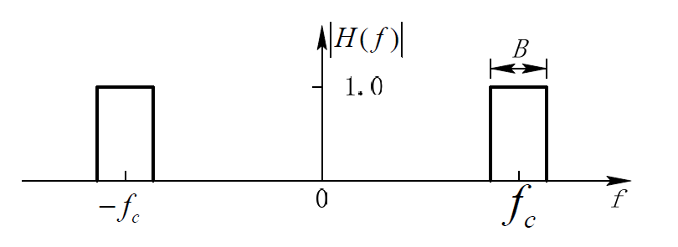
带通滤波器传输特性
带通滤波器的作用是滤除已调信号频带以外的噪声，因此经过带通滤波器后, 到达解调器输入端的信号仍可认为是s_{m}(t)，噪声为n_{i}(t), 是由平稳高斯白噪声经过带通滤波器而得到的平稳高斯窄带噪声。
噪声平均功率：N_{i}=n₀B

Slide 35
一、系统性能评价
评价一个模拟通信系统质量的好坏，最终是要看解调器的输出信噪比。输出信噪比定义为
输出信噪比反映了系统的抗噪声性能，衡量同类调制系统不同解调器对输入信噪比的影响，还可用输出信噪比和输入信噪比的比值G来表示。
调制制度增益:
G越大，表明解调器的抗噪声性能越好。

Slide 36
平均功率计算
窄带噪声及其同相分量 和 正交分量的均值都为0，且具有相同的方差，即

Slide 37
线性调制相干解调的抗噪声性能
分析模型
该模型用来分析DSB、SSB、VSB系统的相干解调时的抗噪声性能。相干解调属于线性解调， 故在解调过程中，输入信号及噪声可以分别单独解调。

Slide 38
二、DSB调制系统的性能

Slide 39
B=2f_{H}
解调器输出端的有用信号功率及噪声功率分别为：
解调器输入端的有用信号功率及噪声功率分别为：
调制制度增益：
DSB信号的解调器使信噪比改善一倍。这是因为采用同步解调，使输入噪声中的一个正交分量n_{s}(t)被消除的缘故。

Slide 40
三、SSB调制系统的性能
单边带信号的解调方法与双边带信号相同;
其区别仅在于解调器之前的带通滤波器的带宽和中心频率不同;
SSB的带通滤波器的带宽是DSB的一半;

Slide 41
B=f_{H}
解调器输出端的有用信号功率及噪声功率分别为：
解调器输入端的有用信号功率及噪声功率分别为：
调制制度增益：
在SSB系统中，信号和噪声有相同表示形式，所以，相干解调过程中，信号和噪声的正交分量均被抑制掉， 故信噪比没有改善。

Slide 42
DSB与SSB调制系统的性能比较
比较式可知，G_{DSB}=2G_{SSB}。 这能否说明双边带系统的抗噪声性能比单边带系统好呢？回答是否定的。
因为在上述讨论中，双边带已调信号的平均功率是单边带信号的 2 倍，所以两者的输出信噪比是在不同的输入信号功率情况下得到的。
在相同的输入信号功率S_{i}，相同输入噪声功率谱密度n₀，相同基带信号带宽f_{H}条件下，对这两种调制方式进行比较：
两者输出信噪比相同，因此两者的抗噪声性能是相同的， 但双边带信号所需的传输带宽是单边带的 2 倍。

Slide 43
四、AM包络检波的性能
A₀为载波幅度，m(t)为调制信号。这里仍假设m(t)的均值为0， 且A₀≥|m(t)|_{max}。
包络检波器的输入是信号与噪声的混合波形

Slide 44
其中合成包络
合成相位
理想包络检波器的输出就是E(t)，可以看出检波输出中有用信号与噪声无法完全分开。因此，计算输出信噪比是件困难的事。我们来考虑两种特殊情况。
1） 大信噪比情况
此时， 输入信号幅度远大于噪声幅度， 即

Slide 45
大信噪比情况
包络检波器的输出可简化为：
这里利用了近似公式
上式中直流分量A₀被电容器阻隔，有用信号与噪声独立地分成两项，因而可分别计算出输出有用信号功率及噪声功率。

Slide 46
输入信噪比：
输出信噪比：
制度增益：
显然，AM信号的调制制度增益G_{AM}随A₀的减小而增加。
但对包络检波器来说, 为了不发生过调制现象,应有A₀≥|m(t)|_{max}，
所以G_{AM}总是小于1。

Slide 47
例如：100%的调制(即A₀=|m(t)|_{max})且m(t)又是正弦型信号时， 有：
可得
这是AM系统的最大信噪比增益。这说明解调器对输入信噪比没有改善， 而是恶化了。

Slide 48
小信噪比情况
2） 小信噪比情况
小信噪比指的是噪声幅度远大于信号幅度， 即
包络检波器输出变成：

Slide 49
其中R(t)及θ(t)代表噪声n_{i}(t)的包络及相位

Slide 50
可以看出：E(t)中没有单独的信号项，只有受到cosθ(t)调制的m(t)cosθ(t)项。
由于cosθ(t)是一个随机噪声，因而，有用信号m(t)被噪声扰乱，致使m(t)cosθ(t)也只能看作是噪声。
因此， 输出信噪比急剧下降，这种现象称为解调器的门限效应。 开始出现门限效应的输入信噪比称为门限值。
这种门限效应是由包络检波器的非线性解调作用所引起的。

Slide 51
五、AM相干解调的性能
采用同步检波法解调AM信号得到的调制制度增益G_{AM}与大信噪比情况下包络检波的结果相同。
但同步检波法的调制制度增益不受信号与噪声相对幅度假设条件的限制。

Slide 52
结论
用相干解调的方法解调各种线性调制信号时不存在门限效应。原因是信号与噪声可分别进行解调，解调器输出端总是单独存在有用信号项。
大信噪比情况下，AM信号包络检波器的性能几乎与相干解调法相同;
但随着信噪比的减小，包络检波器将在一个特定输入信噪比值上出现门限效应;
一旦出现门限效应，解调器的输出信噪比将急剧恶化。

Slide 53
4.3非线性调制（角调制）的原理

Slide 54
幅度调制属于线性调制，它是通过改变载波的幅度，以实现调制信号频谱的平移及线性变换的。
一个正弦载波有幅度、频率和相位三个参量，因此，我们不仅可以把调制信号的信息寄托在载波的幅度变化中，还可以寄托在载波的频率或相位变化中。这种使高频载波的频率或相位按调制信号的规律变化而振幅保持恒定的调制方式，称为频率调制（FM）和相位调制(PM)， 分别简称为调频和调相。
因为频率或相位的变化都可以看成是载波角度的变化，故调频和调相又统称为角度调制。

Slide 55
角度调制与线性调制不同，已调信号频谱不再是原调制信号频谱的线性搬移，而是频谱的非线性变换，会产生与频谱搬移不同的新的频率成分，故又称为非线性调制。
由于频率和相位之间存在微分与积分的关系，故调频与调相之间存在密切的关系，即调频必调相，调相必调频。 鉴于FM用的较多，本节将主要讨论频率调制。

Slide 56
一、角调制的基本概念
角度调制信号的一般表达式为
恒定振幅
瞬时相位
载波角频率
载波相位
相对于载波相位的瞬时相位偏移
瞬时相位
瞬时角频率
瞬时角频偏

Slide 57
相位调制(PM)
所谓相位调制(PM)，是指瞬时相位偏移随调制信号m(t)而线性变化，即
其中K_{p}是常数，称为调相灵敏度(rad/V)。
调相信号可表示为：
最大相偏
最大角频偏

Slide 58
频率调制(FM)
所谓频率调制(FM)，是指瞬时频率偏移随调制信号m(t)而线性变化，即
其中K_{f}是一个常数，称为调频灵敏度。
调频信号为
可见，FM和PM非常相似。
如果预先不知道调制信号m(t)的具体形式，则无法判断已调信号是调相信号还是调频信号。

Slide 59
直接和间接调相
调频与调相的联系
如果将调制信号先微分，而后进行调频，则得到的是调相波，这种方式叫间接调相；
同样，如果将调制信号先积分，而后进行调相， 则得到的是调频波，这种方式叫间接调频。
直接和间接调频
调频与调相并无本质区别，两者之间可相互转换。

Slide 60
窄带调频与宽带调频
当最大相位偏移及相应的最大频率偏移较小时，即一般认为满足
时，
（4.3 - 8）
式（4.3 - 8）可以得到简化为:
因此可求出它的任意调制信号的频谱表示式。这时，信号占据带宽窄，属于窄带调频（NBFM）。
反之，是宽带调频（WBFM）。

Slide 61
二、单音调频
设单音调制信号：
调频信号的瞬时相偏
调频指数
Δω=A_{m}K_{f}为最大角频偏。m_{f}为调频指数，它表示为
单音调频时NBFM及WBFM的时域表达式：

Slide 62
单音调制的AM与NBFM频谱
它们的带宽相同， 都是调制信号最高频率的两倍。

Slide 63
由于NBFM信号最大相位偏移较小，占据的带宽较窄， 使得调制制度的抗干扰性能强的优点不能充分发挥，因此目前仅用于抗干扰性能要求不高的短距离通信中。
在长距离高质量的通信系统中，如微波或卫星通信、调频立体声广播、超短波电台等多采用宽带调频（WBFM） 。

Slide 64
宽带调频（WBFM）
由于调频波的频谱包含无穷多个频率分量，因此，理论上调频波的频带宽度为无限宽。
然而实际上边频幅度J_{n}(m_{f})随着n的增大而逐渐减小，因此只要取适当的n值使边频分量小到可以忽略的程度，调频信号可近似认为具有有限频谱。

Slide 65
调频信号的带宽
单音调频波的带宽：
它说明调频信号的带宽取决于最大频偏和调制信号的频率， 该式称为卡森公式。
根据经验把卡森公式推广，即可得到任意限带信号调制时的调频信号带宽的估算公式：

Slide 66
调频信号的产生
产生调频波的方法通常有两种： 直接法和间接法。
（1） 直接法。直接法就是用调制信号直接控制振荡器的频率，使其按调制信号的规律线性变化。
振荡频率由外部电压控制的振荡器叫做压控振荡器（VCO）。
每个压控振荡器自身就是一个FM调制器，因为它的振荡频率正比于输入控制电压，即
ω_{i}(t)=ω₀+K_{f}m(t)
若用调制信号作控制信号，就能产生FM波。
直接法的主要优点是在实现线性调频的要求下，可以获得较大的频偏。缺点是频率稳定度不高。因此往往需要采用自动频率控制系统来稳定中心频率。

Slide 67
（2） 间接法。间接法是先对调制信号积分后对载波进行相位调制，从而产生窄带调频信号(NBFM)。然后，利用倍频器把NBFM变换成宽带调频信号(WBFM)。
倍频器的作用是提高调频指数m_{f}，从而获得宽带调频。
经n次倍频后可以使调频信号的载频和调频指数增为n倍。
间接法的优点是频率稳定度好。缺点是需要多次倍频和混频，因此电路较复杂。

Slide 68
四、调频信号的解调
1） 非相干解调
由于调频信号的瞬时频率正比于调制信号的幅度， 因而调频信号的解调器必须能产生正比于输入频率的输出电压。
最简单的解调器是具有频率-电压转换特性的鉴频器。
鉴频器特性与组成

Slide 69
这是一个幅度、 频率均含调制信息的调幅调频信号， 因此用包络检波器将其幅度变化取出，并滤去直流后输出
m_{o}(t)=K_{d}K_{f}m(t)
这里K_{d}称为检频器灵敏度。
以上解调过程是先用微分器将幅度恒定的调频波变成调幅调频波，再用包络检波器从幅度变化中检出调制信号，因此上述解调方法又称为包络检测。

Slide 70
2） 相干解调
由于窄带调频信号可分解成同相分量与正交分量之和，因而可以采用线性调制中的相干解调法来进行解调:

Slide 71
五、调频系统的抗噪声性能
大信噪比情况
对于调频系统来说，增加传输带宽就可以改善抗噪声性能。调频方式的这种以带宽换取信噪比的特性是十分有益的。
在调幅制中，由于信号带宽是固定的， 无法进行带宽与信噪比的互换，这也正是在抗噪声性能方面调频系统优于调幅系统的重要原因。

Slide 72
小信噪比情况与门限效应
当(S_{i}/N_{i})_{FM}减小到一定程度时，解调器的输出中不存在单独的有用信号项，信号被噪声扰乱，因而(S_{o}/N_{o})_{FM}急剧下降。这种情况与AM包检时相似，我们称之为门限效应。出现门限效应时所对应的(S_{i}/N_{i})_{FM}值被称为门限值（点），记为(S_{i}/N_{i})_{b}。
m_{f}不同，门限值不同。m_{f}越大，门限点(S_{i}/N_{i})_{b}越高。
(S_{i}/N_{i})_{FM}＞(S_{i}/N_{i})_{b}时，(S_{o}/N_{o})_{FM}与(S_{i}/N_{i})_{FM}呈线性关系，且m_{f}越大，输出信噪比的改善越明显。
(S_{i}/N_{i})_{FM}＜(S_{i}/N_{i})_{b}时， (S_{o}/N_{o})_{FM}将随(S_{i}/N_{i})_{FM}的下降而急剧下降。且m_{f}越大，(S_{o}/N_{o})_{FM}下降得越快，甚至比DSB或SSB更差。
FM系统以带宽换取输出信噪比改善并不是无止境的。

Slide 73
非相干解调的门限效应

Slide 74
4.4 各种模拟调制系统的性能比较

Slide 75
各种模拟调制系统的性能比较
在相同的解调器输入信号功率S_{i}、相同噪声功率谱密度n₀、相同基带信号带宽f_{m}的条件下，（其中AM为100%调制，调制信号为单音正弦）

Slide 76
结论
WBFM抗噪声性能最好，DSB、SSB、VSB抗噪声性能次之，AM抗噪声性能最差。NBFM和AM的性能接近。

Slide 77
特点与应用
AM调制的优点是接收设备简单；缺点是功率利用率低，抗干扰能力差。
DSB调制的优点是功率利用率高，但带宽与AM相同， 接收要求同步解调，设备较复杂。
SSB调制的优点是功率利用率和频带利用率都较高，抗干扰能力和抗选择性衰落能力均优于AM, 而带宽只有AM的一半； 缺点是发送和接收设备都复杂。
VSB调制的诀窍在于部分抑制了发送边带， 同时又利用平缓滚降滤波器补偿了被抑制部分，其性能与SSB相当。
FM波的幅度恒定不变， 这使它对非线性器件不甚敏感， 给FM带来了抗快衰落能力。宽带FM的抗干扰能力强， 可以实现带宽与信噪比的互换，因而宽带FM广泛应用于长距离高质量的通信系统中。宽带FM的缺点是频带利用率低，存在门限效应，因此在接收信号弱，干扰大的情况下宜采用窄带FM，因为窄带FM采用相干解调时不存在门限效应。

Slide 78
4.5、频分复用

Slide 79
一、复用的概念
复用——在保证信号间不干扰情况下，把多个信号合并成为一个可在同一信道上传输的复合信号的方法。
频分复用（FDM-Frequency Division Multiplexing）：
按照频率的不同来复用多路信号，首先把信道带宽划分成若干个互不重叠的频段，在不同频段上发射各路信号，接收端通过带通滤波器把多路信号区分开来。
时分复用（TDM-Time Division Multiplexing）：
通过时间上相互不重叠来达到在同一信道中传输多路信号的方法。

Slide 80
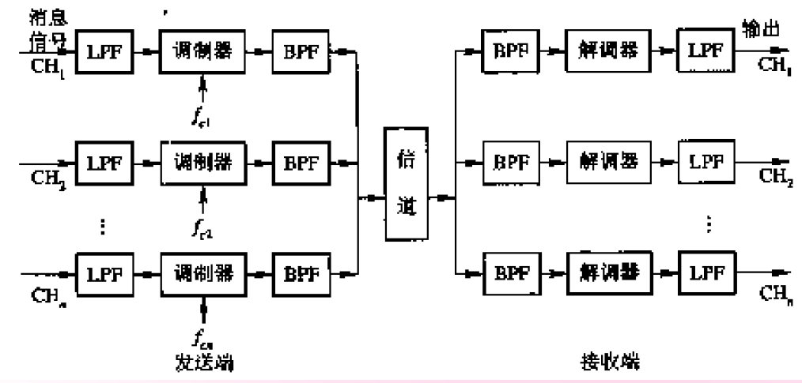
FDM实现
调制 合成 传输 分路。

Slide 81
频分复用信号的频谱结构
如何防止邻路信号间相互干扰
式中 为每一路的最高频率； 为邻路间防护频带。
n路单边带信号所需最小带宽为
FDM是目前模拟通信中最主要的一种复用方式。其最大优点是信道复用率高、复用路数多、分路方便。
其主要缺点是设备复杂、路间干扰。

Slide 82
模拟电话多路复用系统
北美多路载波电话系统
采用分层结构：
由12路电话复用为一个基群（Basic Group）；
5个基群复用为一个超群（Super Group） ；
10个超群复用成一个主群（Master Group） ；
如果需要传输更多路电话，可以将多个主群进行复用，组成超主群。
每路电话的频带限制在300～3400Hz,加上各路已调信号间的保护间隔，每路电话信号取4000Hz作为标准带宽。

Slide 83
北美多路载波电话系统的典型组成

Slide 84
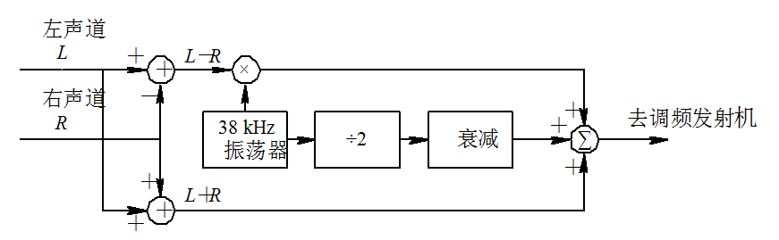
调频立体声广播
调频立体声广播系统占用频段为88~108 MHz，采用FDM方式。
在调频之前，首先采用抑制载波双边带调制将左右两个声道信号之差(L-R)与左右两个声道信号之和(L+R)实行频分复用。

Slide 85
复合调制与多级调制概念
复合调制—对同一载波进行两种或更多种的调制。如FM波，在进行振幅调制，得到调频调幅波。
多级调制—将同一基带信号实施两次或更多次的调制，如调频立体声广播。

Slide 86
习题课
例4.4 设某信道具有均匀的双边噪声功率谱密
度 W/Hz,在该信道中传输抑制载波的双
边带信号，并设调制信号m（t）的频带限制在5kHz,而
载波为100kHz，已调信号的功率为10kW。若接收机的
输入信号在加至解调器之前，先经过 一理想带通滤波
器滤波，试问：
（1）该理想带通滤波器应具有怎样的传输特性 ？
（2）解调器输入端的信噪功率比为多少？
（2）解调器输出端的信噪功率比为多少？
（4）求出解调器输出端的噪声功率谱密度。

Slide 87
解：（1）为了保证信号顺利通过和尽可能地
滤除噪声，带通滤波器的宽度等于已调信号带
宽，即 ，其中心频率为
100KHz,故有
（2） （已知）
故输入信噪比

Slide 88
（3）因有
故输出信噪比
（4）据双边带解调器的输出噪声与输入噪声功率
关 系，有
故

Slide 89
例 4.7 某线性调制系统的输出信噪比为20dB，输出噪声功率为10⁻⁹W，由发射机输出端到解调器输入端之间总的传输损耗为100dB，试求：
（1） DSB/SC时的发射机输出功率；
（2） SSB/SC时的发射机输出功率。

Slide 90
解：设发射机输出功率为
损耗
已知

Slide 91
（1） DSB/SC方式
因 则
又因 则
故
（2） SSB/SC方式
因 G＝1 则
又因 则
故

Slide 92
例 4.9 设某信道具有均匀的双边噪声功率谱
密度5×10⁻⁴W/Hz，在该信道中传输振幅调制信号，并设调制信号m（t）的频带限制在5kHz，而载频是100kHz，边带功率为10kW，载波功率为40kW。若接收机的输入信号先经过一个合适的理想带通滤波器，然后再加至包络检波器进行解调。试求：
（1）解调器输入端的信噪功率比；
（2）解调器输出端的信噪功率比；
（3）制度增益G。

Slide 93
解： （1）设
则
式中 。
又
故

Slide 94
（2）假定 ，则理想包络检波输出为
则
故
（33dB）
（3）

